Slide 1
database 002 임미선

Slide 2
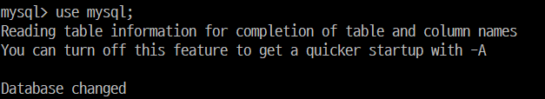
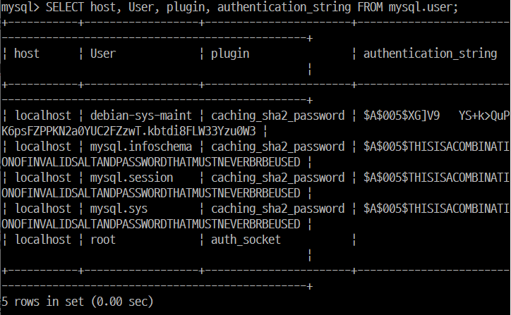
root 패스워드 설정
① use mysql
“use mysql”을 입력하여 mysql 데이터베이스를 선택한다.
(mysql = 주요 정보가 들어있는 데이터베이스)
② mysql의 정의된 사용자 찾기
“SELECT host, User, plugin, authentication_string FROM mysql.user”을 입력해 mysql의 정의된 사용자를 찾아보고, 패스워드가 정의되어 있는지 본다.
(현재는 root 패스워드를 설정하기 전이므로 사용자가 없다.)

Slide 3




root 패스워드 설정
③ 내부 root 사용자 패스워드 설정
ALTER 명령어로 root의 패스워드를 설정한다.
(서버 내부에서만 사용되는 root 사용자이다.)
④ 원격 root 사용자 패스워드 설정
모든 원격 사용자가 root 사용자의 패스워드를 kopo34로 설정한다.
⑤ 원격 root 사용자 패스워드 설정
원격에서 접속하는 root 사용자는 모든 권한(*.* 읽기,쓰기,만들기 등)을 가진다.
⑥ 원격 root 사용자 패스워드 설정
권한 설정한 것을 적용시킨다.

Slide 4
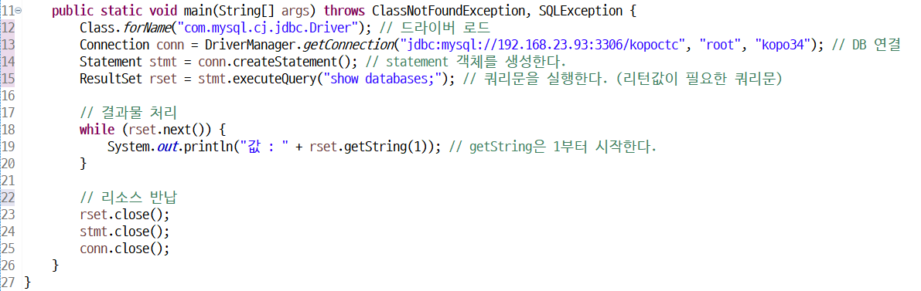
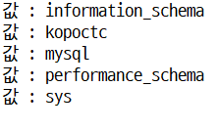
ResultSet 프로그램
① show databases

Slide 5
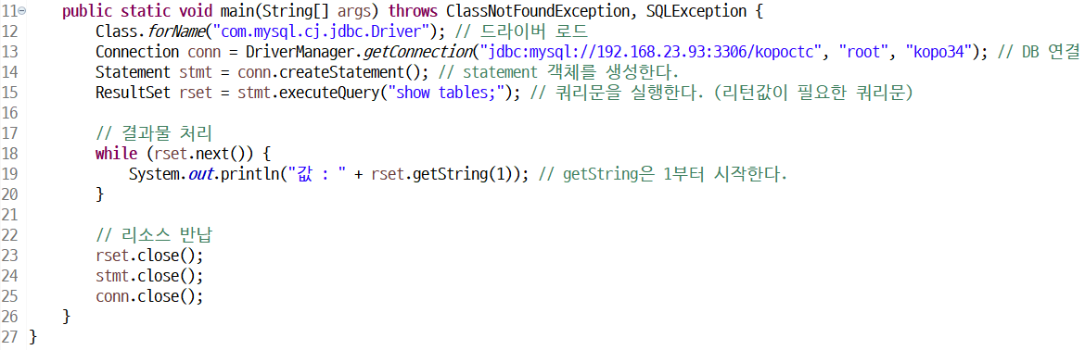
ResultSet 프로그램
② show tables

Slide 6
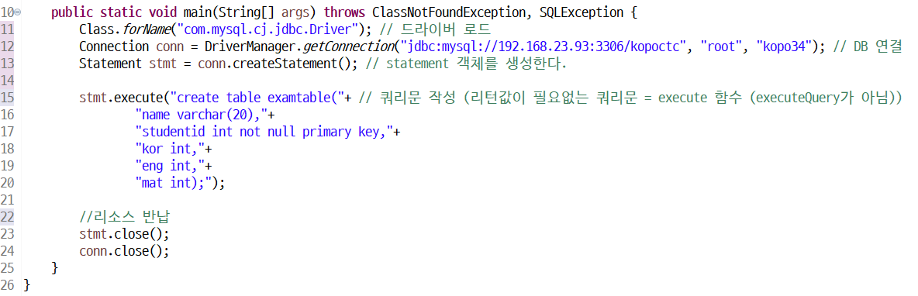
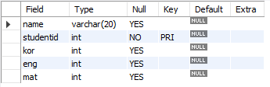
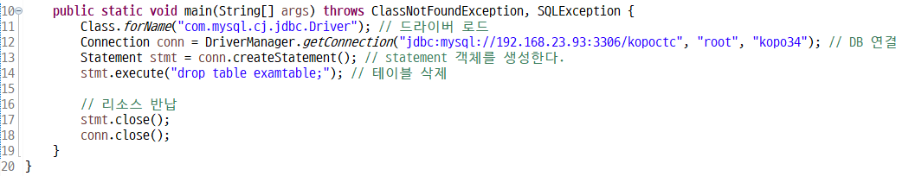
테이블 만들기
테이블 지우기

Slide 7
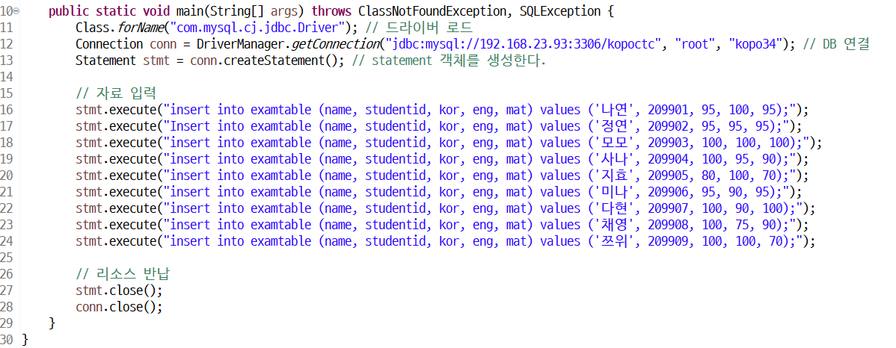
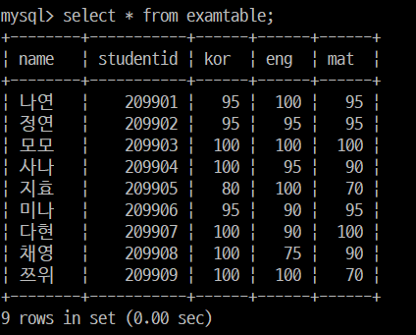
자료 입력

Slide 8
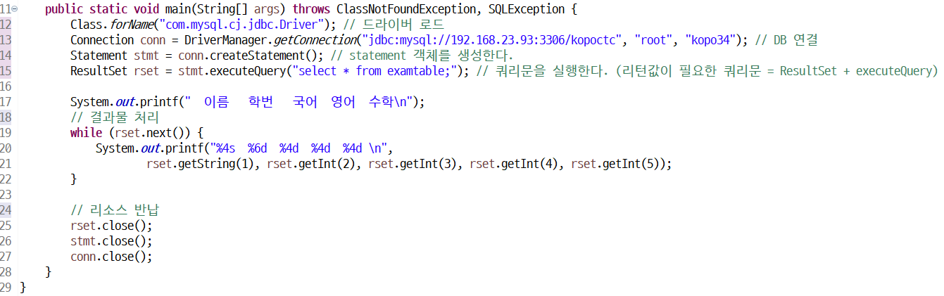
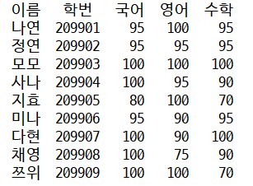
테이블 읽기

Slide 9
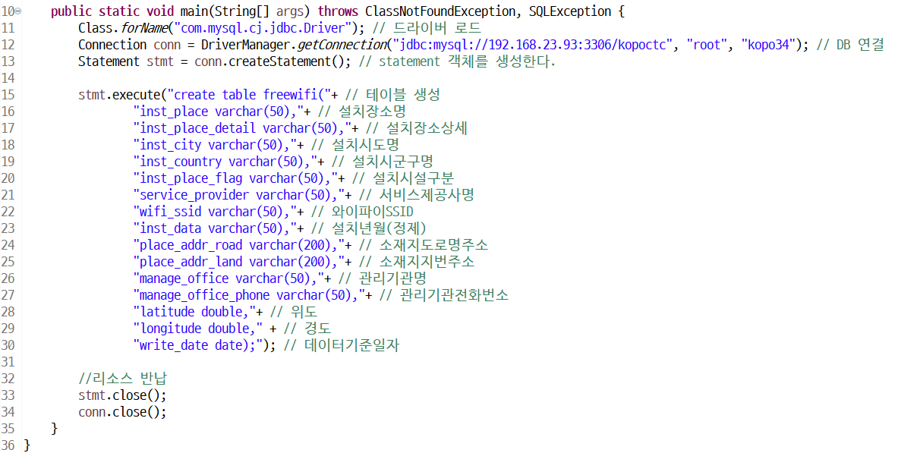
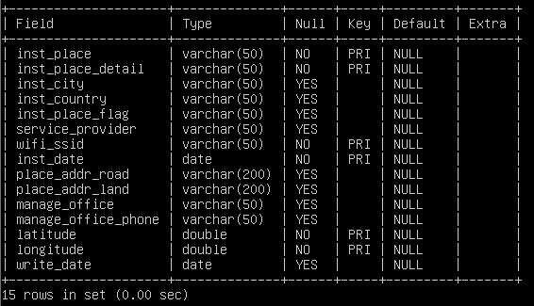
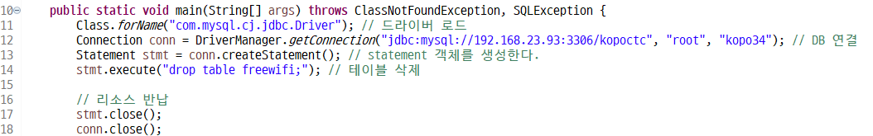
freewifi 테이블 만들기 / 지우기
① 테이블 만들기
② 테이블 지우기

Slide 10
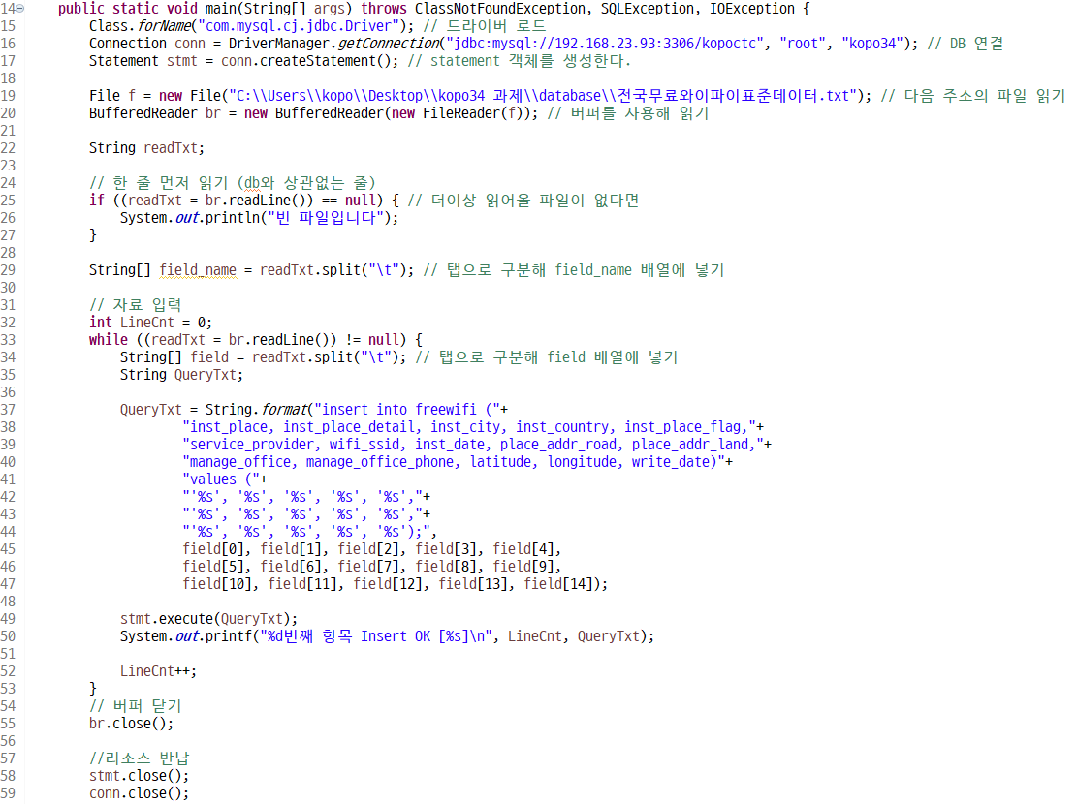
freewifi 자료 입력 code

Slide 11
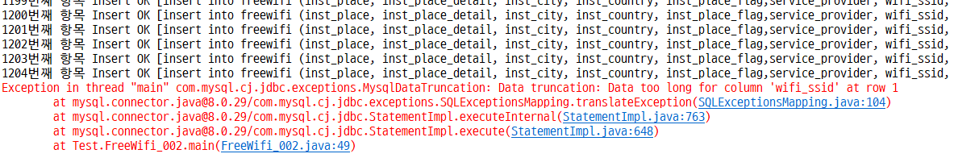
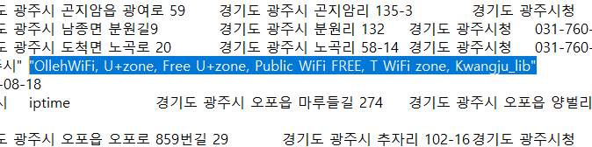
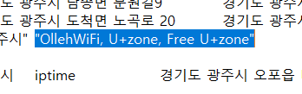

freewifi 자료 입력 result
에러 발생
원자료 수정 전
원자료 수정 후
자료 수정 후 정상적으로 실행됨

Slide 12
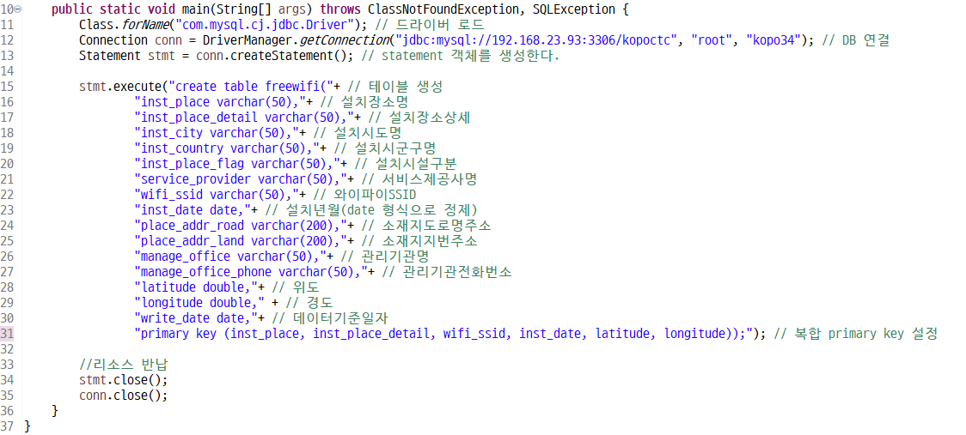
freewifi 복합 프라이머리 키 설정, 설치년월 date 형식으로 정제 code

Slide 13
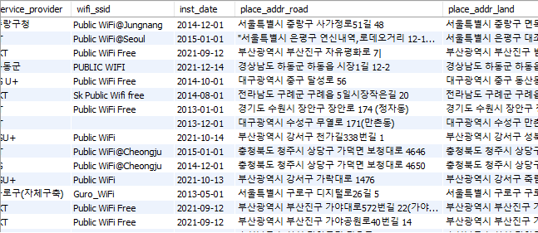
freewifi 데이터 정제 후 result

Slide 14
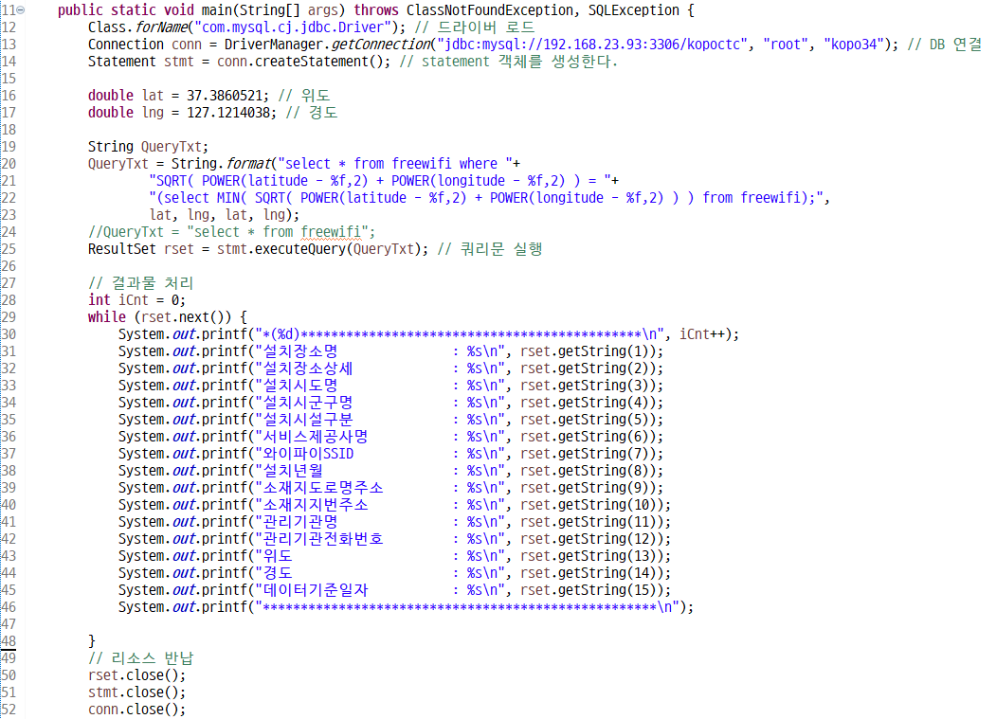
freewifi 나와 가까운 곳 찾기 code

Slide 15
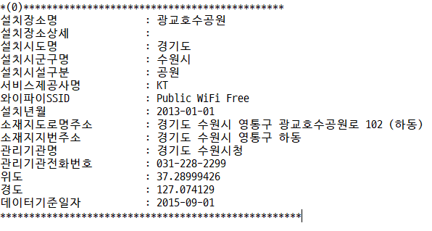
freewifi 나와 가까운 곳 찾기 result

Slide 16
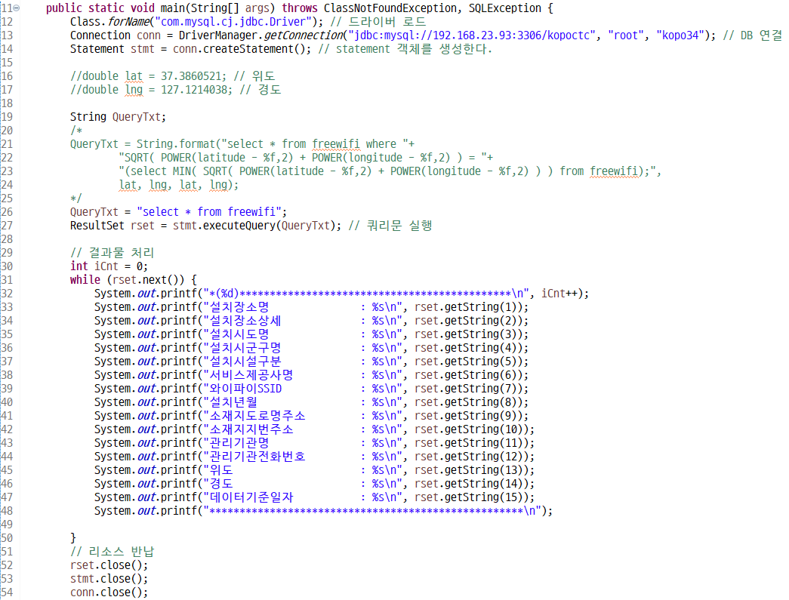
freewifi 전부 보기 code

Slide 17
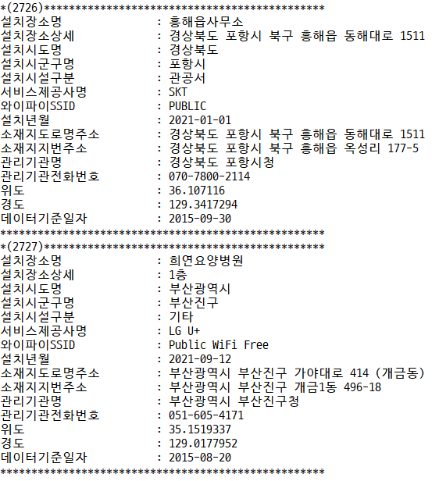
freewifi 전부 보기 result

Slide 18
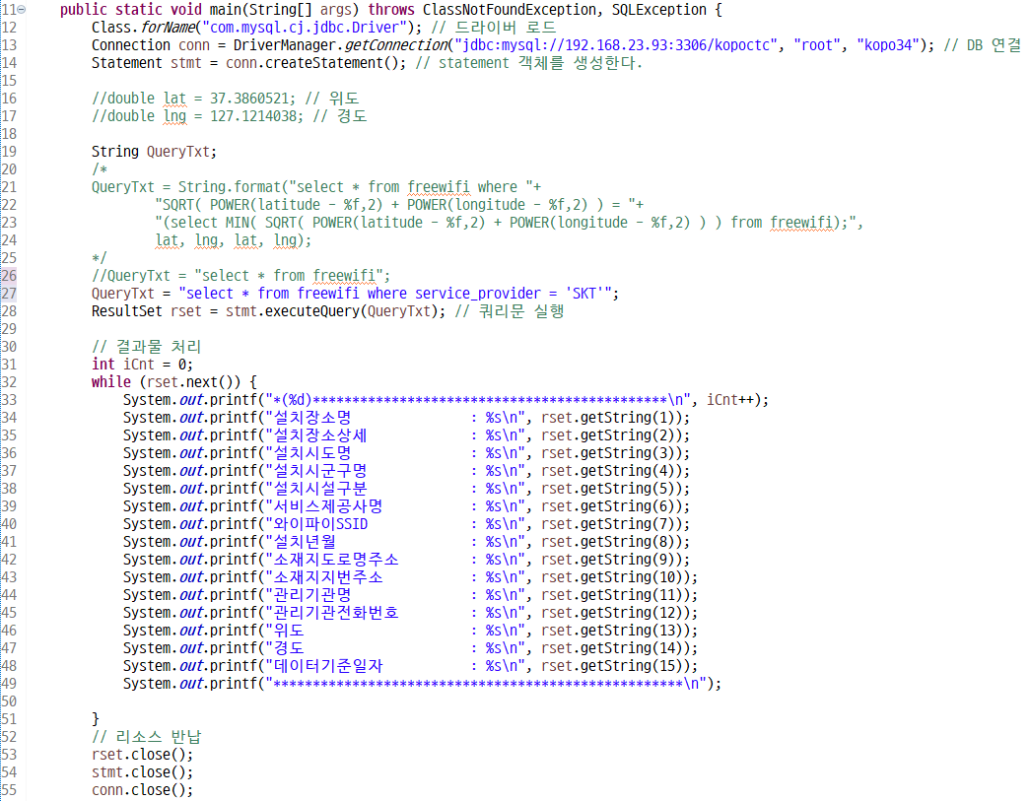
freewifi SKT만 보기 code

Slide 19
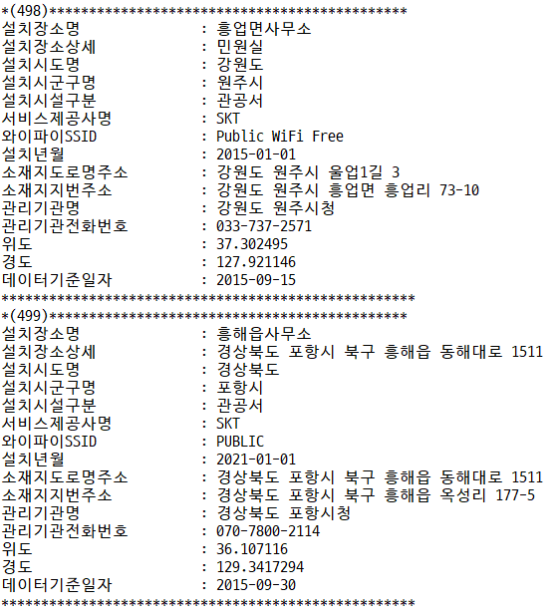
freewifi SKT만 보기 result

Slide 20
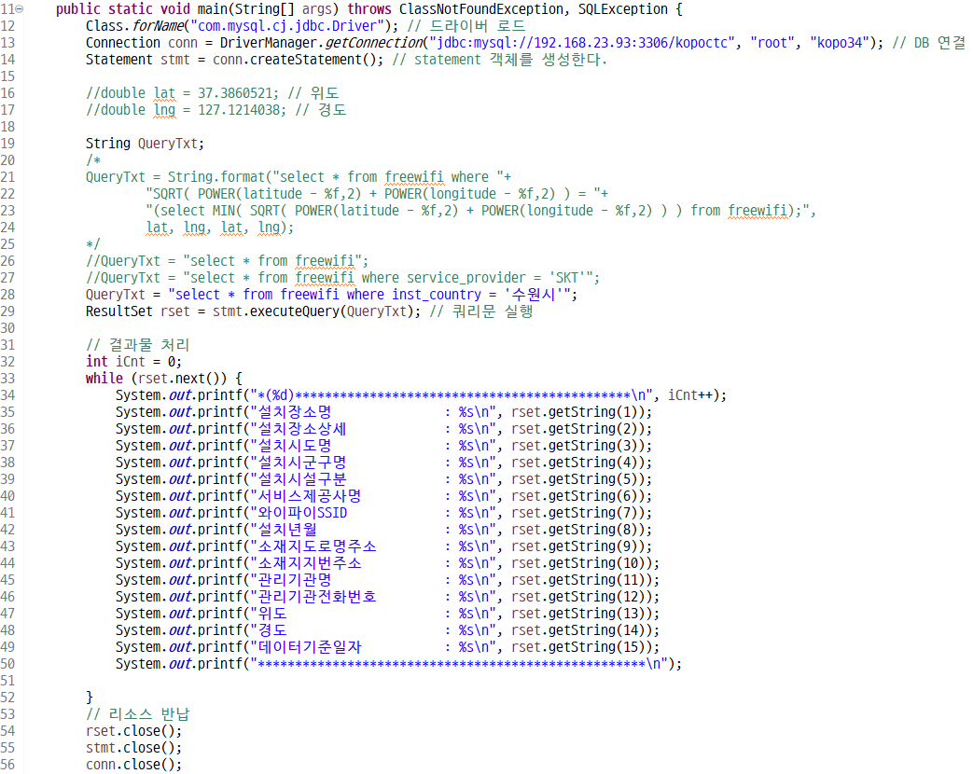
freewifi 수원시만 보기 code

Slide 21
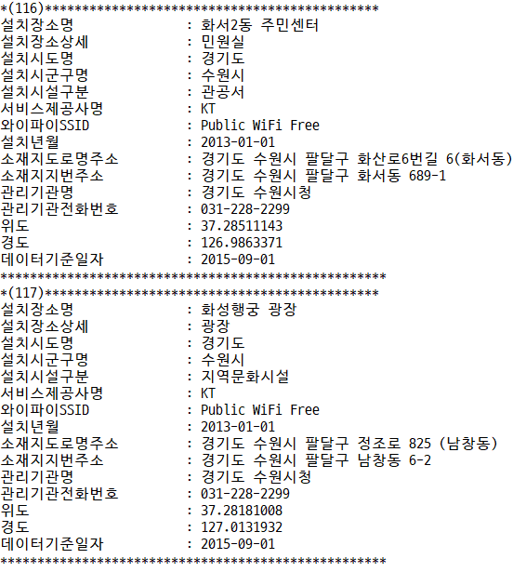
freewifi 수원시만 보기 result

Slide 22
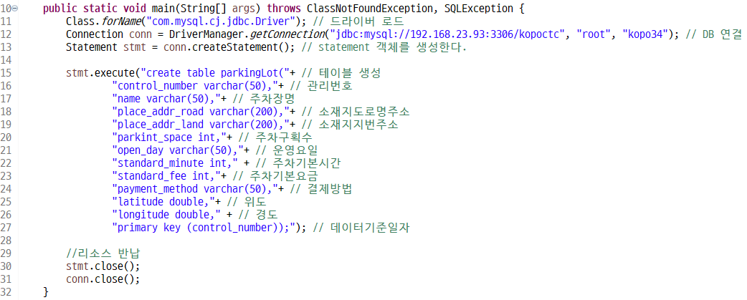
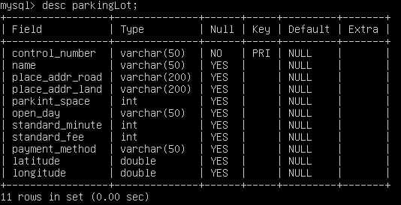
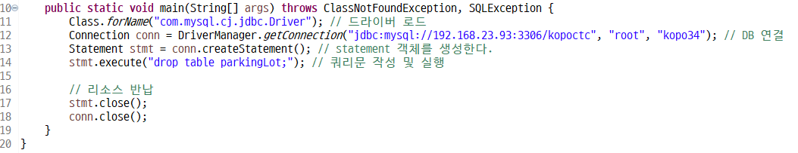
주차장 테이블 만들기 / 지우기
① 테이블 만들기
② 테이블 지우기

Slide 23
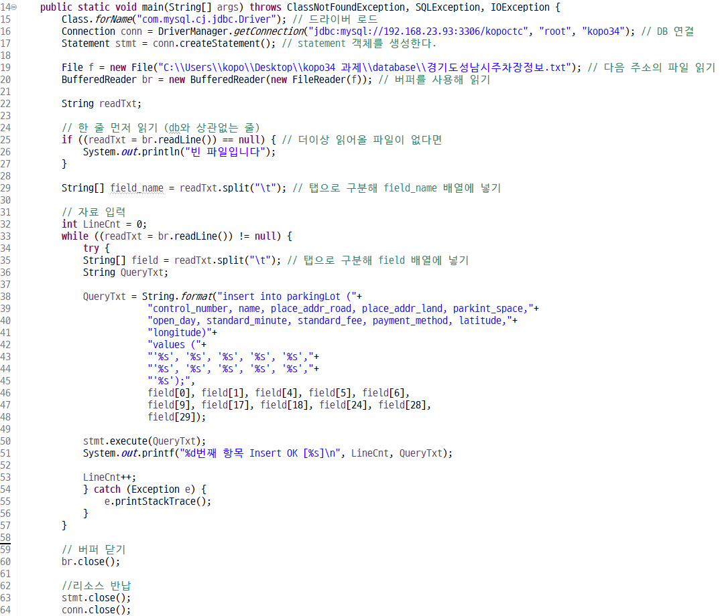
주차장 자료 입력 code

Slide 24
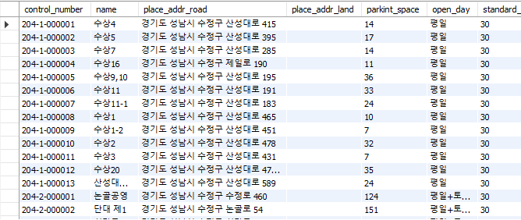
주차장 자료 입력 result

Slide 25
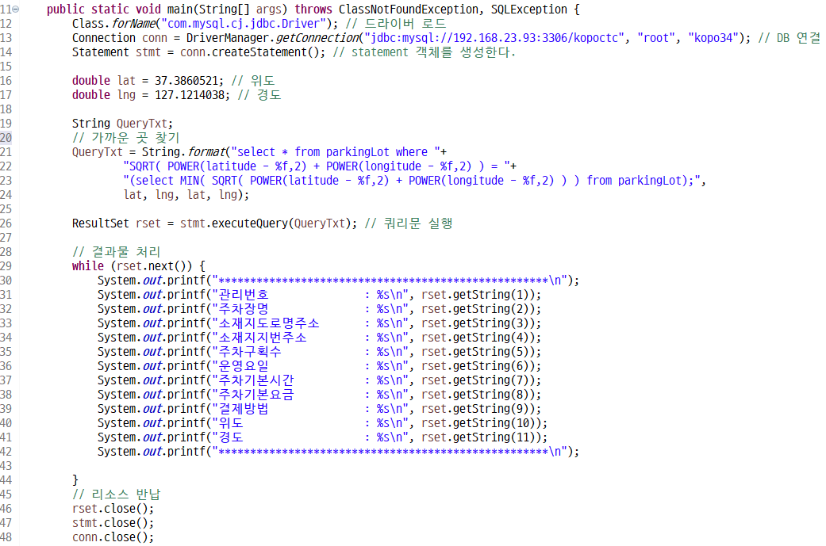
주차장 최단거리 code

Slide 26
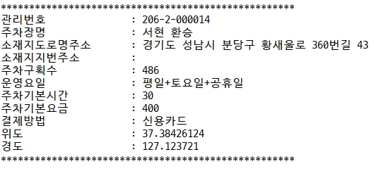
주차장 최단거리 result

Slide 27
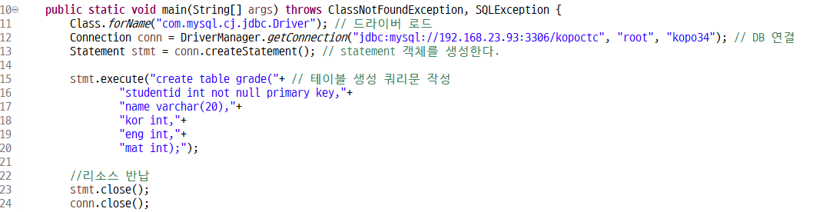
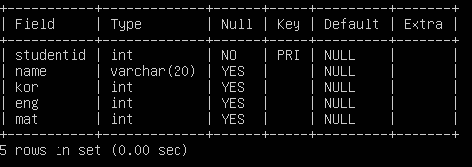
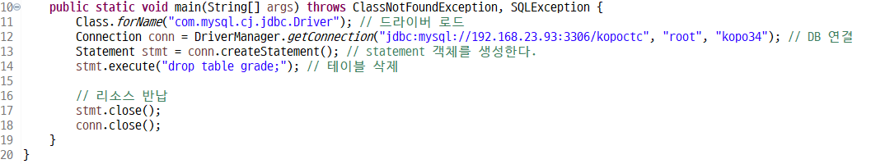
성적집계표 테이블 만들기 / 지우기
① 테이블 만들기
② 테이블 지우기

Slide 28
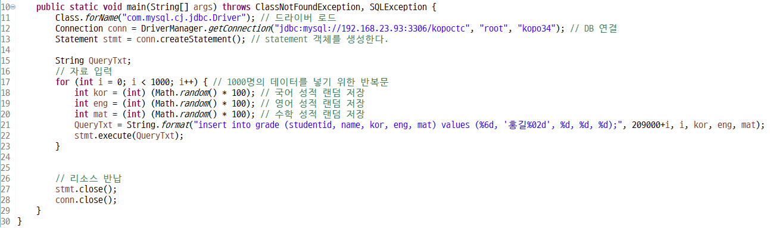
성적집계표 값 입력 code

Slide 29
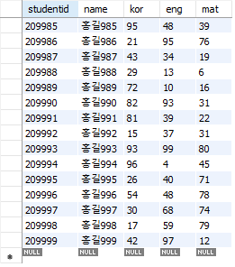
성적집계표 값 입력 result

Slide 30
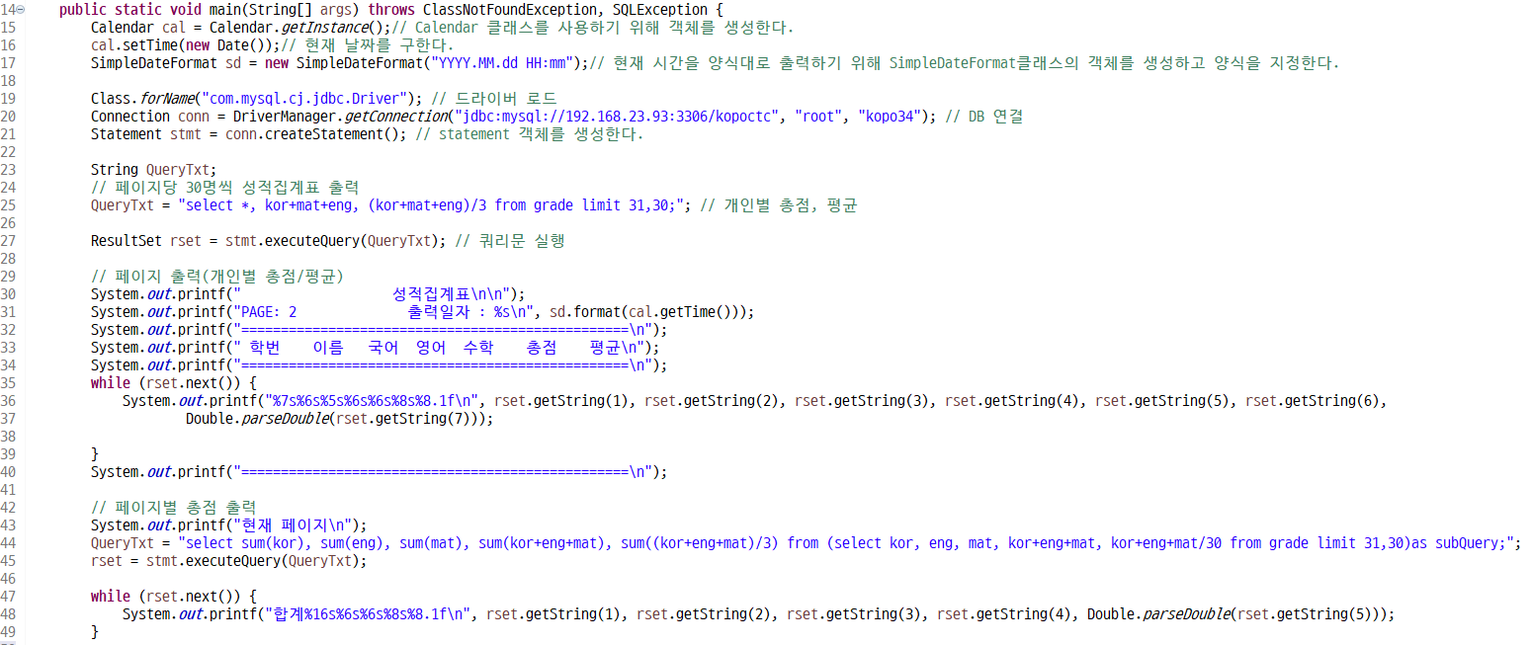
성적집계표 출력 code(1)

Slide 31
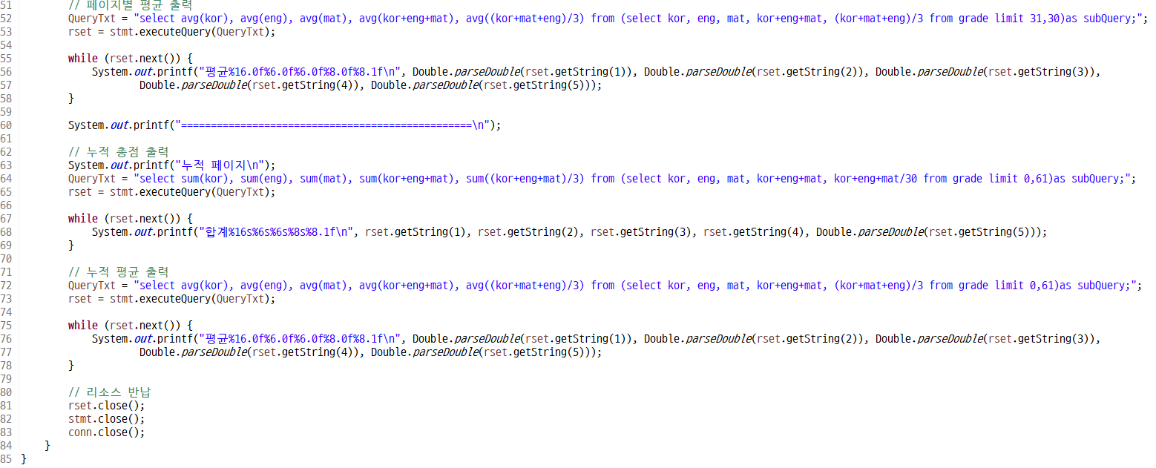
성적집계표 출력 code(2)

Slide 32
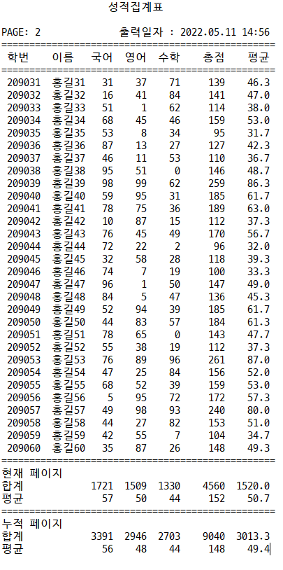
성적집계표 출력 result

Slide 33
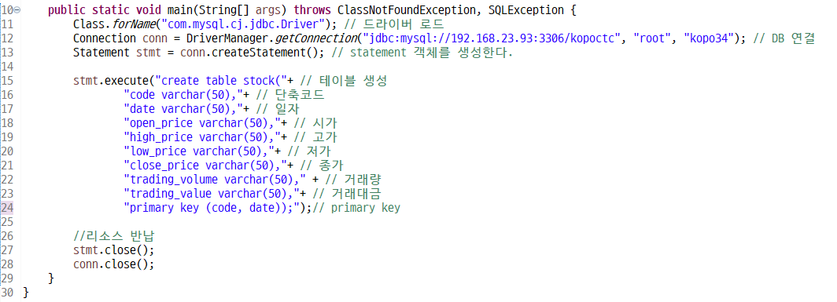
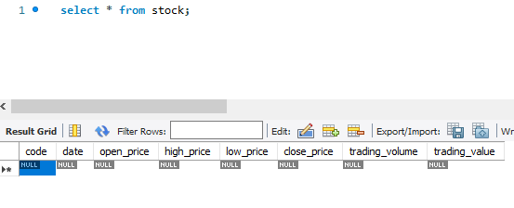
일자별 주가 데이터 테이블 만들기 code
일자별 주가 데이터 테이블 만들기 result

Slide 34
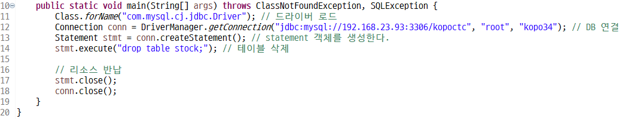
일자별 주가 데이터 테이블 삭제 code
일자별 주가 데이터 테이블 삭제 result

Slide 35
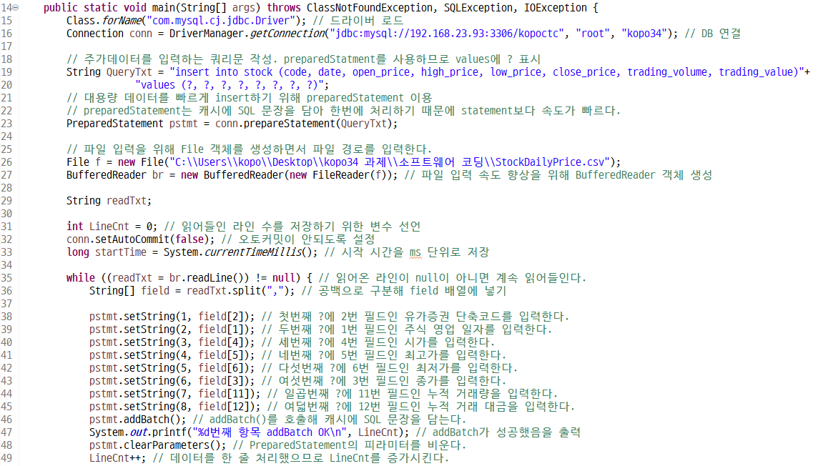
일자별 주가 자료 입력 code(1)

Slide 36
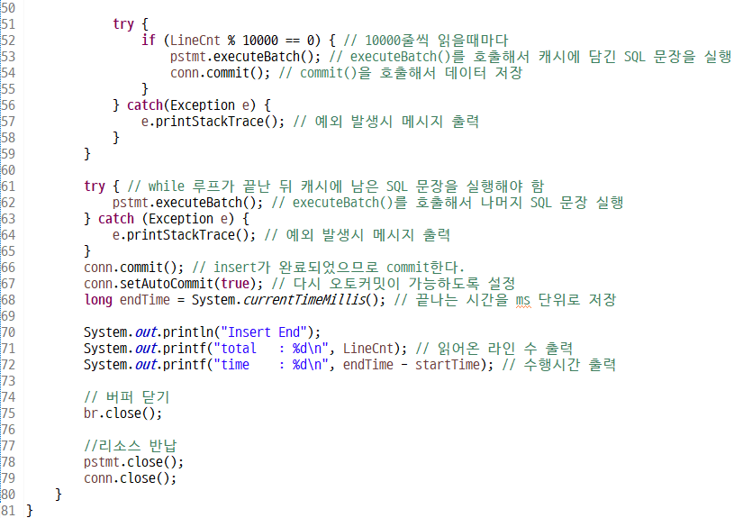
일자별 주가 자료 입력 code(2)

Slide 37
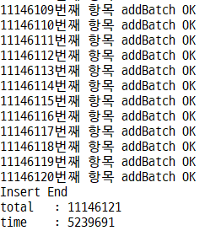
일자별 주가 자료 입력 result
5239691 ms => 약 87분

Slide 38

삼성전자 조회

Slide 39

특정일자(20150112) 조회

Slide 40

일자별 주가 데이터 테이블 만들기 code(1)

Slide 41


일자별 주가 데이터 테이블 만들기 code(2)

Slide 42

일자별 주가 데이터 테이블 만들기 result

Slide 43

일자별 주가 데이터 테이블 삭제 code
일자별 주가 데이터 테이블 삭제 result

Slide 44

일자별 주가 데이터 입력 code(1)

Slide 45

일자별 주가 데이터 입력 code(2)

Slide 46

필기

